Slide 1





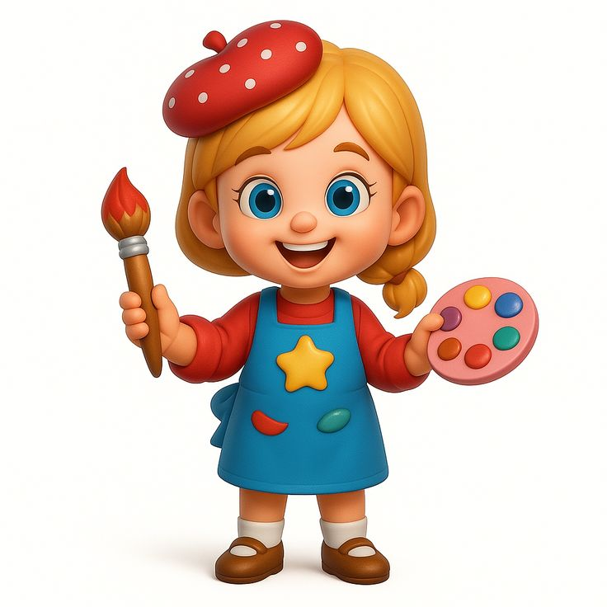




Slide 2


Детска градина „Здравец“ участва по Проект BG05SFPR001-1.003-0001 „Силен старт“. Проектът се реализира по програма „Образование“ 2021-2027 г., съфинансирана от Европейския съюз.
Дейностите по които участваме са:
Дейност 1.
Повишаване на квалификацията на педагогическите специалисти, вкл. нови в системата учители за осъществяване на обща и допълнителна подкрепа личностно развитие и обучения на непедагогическия персонал.

Slide 3

Дейност 2. Интензивна работа с родители на ниво детска градина за формиране на положителни нагласи към образованието и за пълноценното им участие в образователния процес.
Дейността цели подобряване на уменията на родителите за полагане на грижи за физическото, умственото, нравственото и социално развитие на децата.
За изпълнението на тези дейност в детската градина бяха сформирани три групи за „Интензивна работа с родители“, като всяка група реализира по 8 форми, включващи открити ситуации, дискусии на различни теми, съвместни благотворителни инициативи, информационни дни за ползите от посещението на детска градина, участие в културни събития и мероприятия.
Участие в тази дейност взеха около 60 родителя на деца посещаващи детска градина „Здравец“.

Slide 4

По Дейност 2 в детска градина „Здравец“ назначихме помощник възпитател на 4 часа, който подпомага работата на учителите, като:
Организира съвместно с учителите на кътове за игри и занимания;
Участва в изграждането на навици за самообслужване на децата;
Активно подпомага учителя при организацията на педагогическия процес с децата;
Подпомага работата на педагогическите специалисти за подкрепа на личностното развитие на децата в съответствие с индивидуалните им потребности;
Участва в изграждането на привлекателна и естетична образователна среда в подкрепа на образователния процес;

Slide 5

Дейност 4 „Обща подкрепа за личностно развитие за достъп и трайно приобщаване на деца в предучилищното образование“
Заниманията по интереси са насочени към децата, като отчитат техните индивидуални потребности и интереси, чрез включването им в допълнителни форми по различни образователни направления в областта на спората , изкуствата, гражданското и интеркултурното образование.
В детска градина „Здравец“ гр. Костенец и филиал гр. Момин проход се сформираха следните групи Занимания по интереси:
Клуб по конструиране и технологии „Работилница-творилница“
Клуб по изобразително изкуство „Сръчни ръчички“
Клуб по математика „Математически приключенци“
Клуб „Приятели с природата“
Вокална група „Дъга“
Вокална група „Весели гласчета“
Клуб по танци „Танцувай с мен“

Slide 6
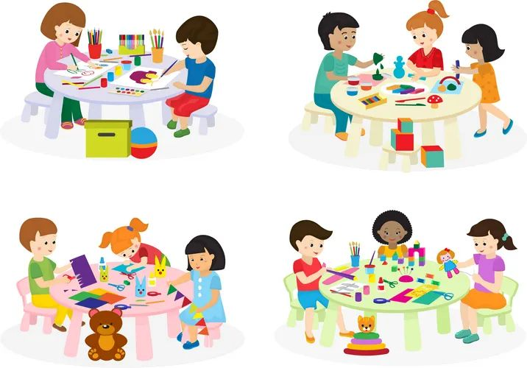
Заниманията по интереси, като част от общата подкрепа и се организират съгласно Наредбата за приобщаващо образование и Наредба за предучилищно образование. Участието на децата е съобразно заявен интерес от техните родители. Чрез организирането на Занимания по интереси в детската градина целим:
Насърчаване на любопитството, креативността и желанието за учене;
Насърчаване на самостоятелността и увереността на всяко дете, защото детето избира дейност, която му е приятна и в която се чувства успешно;
Развитие на комуникативни и социални умения – работейки в група децата се учат на сътрудничество, споделяне и взаимопомощ;
Създаване на положително отношение към детската градина и ученето – когато децата се занимават с това, което обичат, те изпитват удоволствие и удовлетворение, което повишава мотивацията им за учене.
Заниманията по интереси изграждат инициативност, постоянство и умения за избор – качества, важни за бъдещото обучение и личностно развитие.

Slide 7
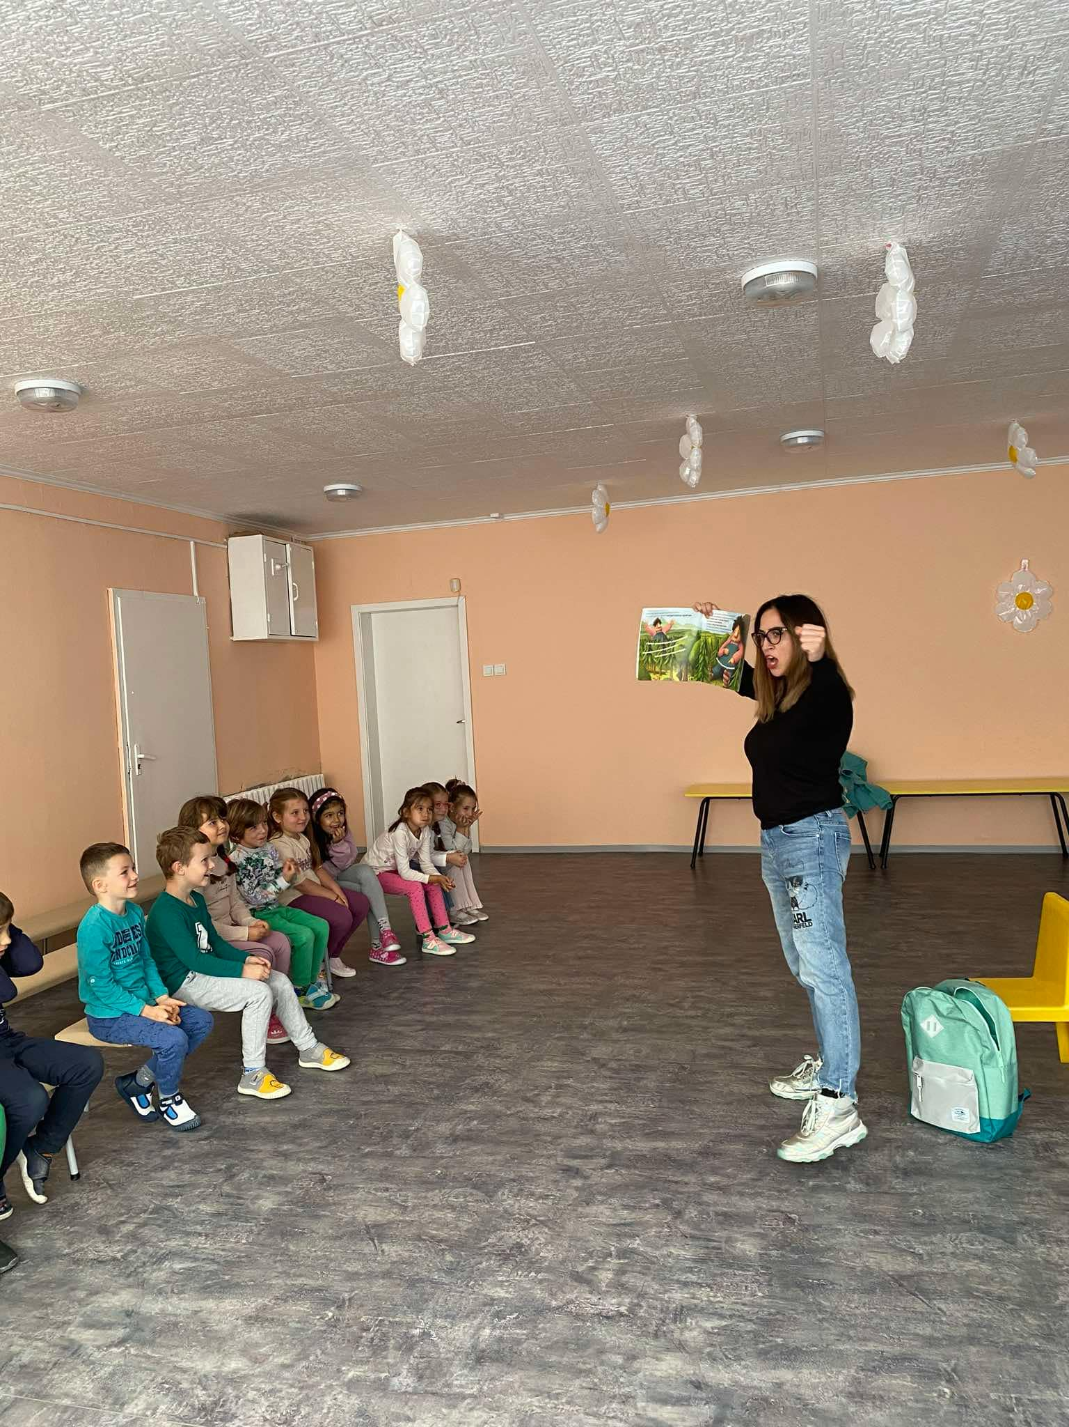
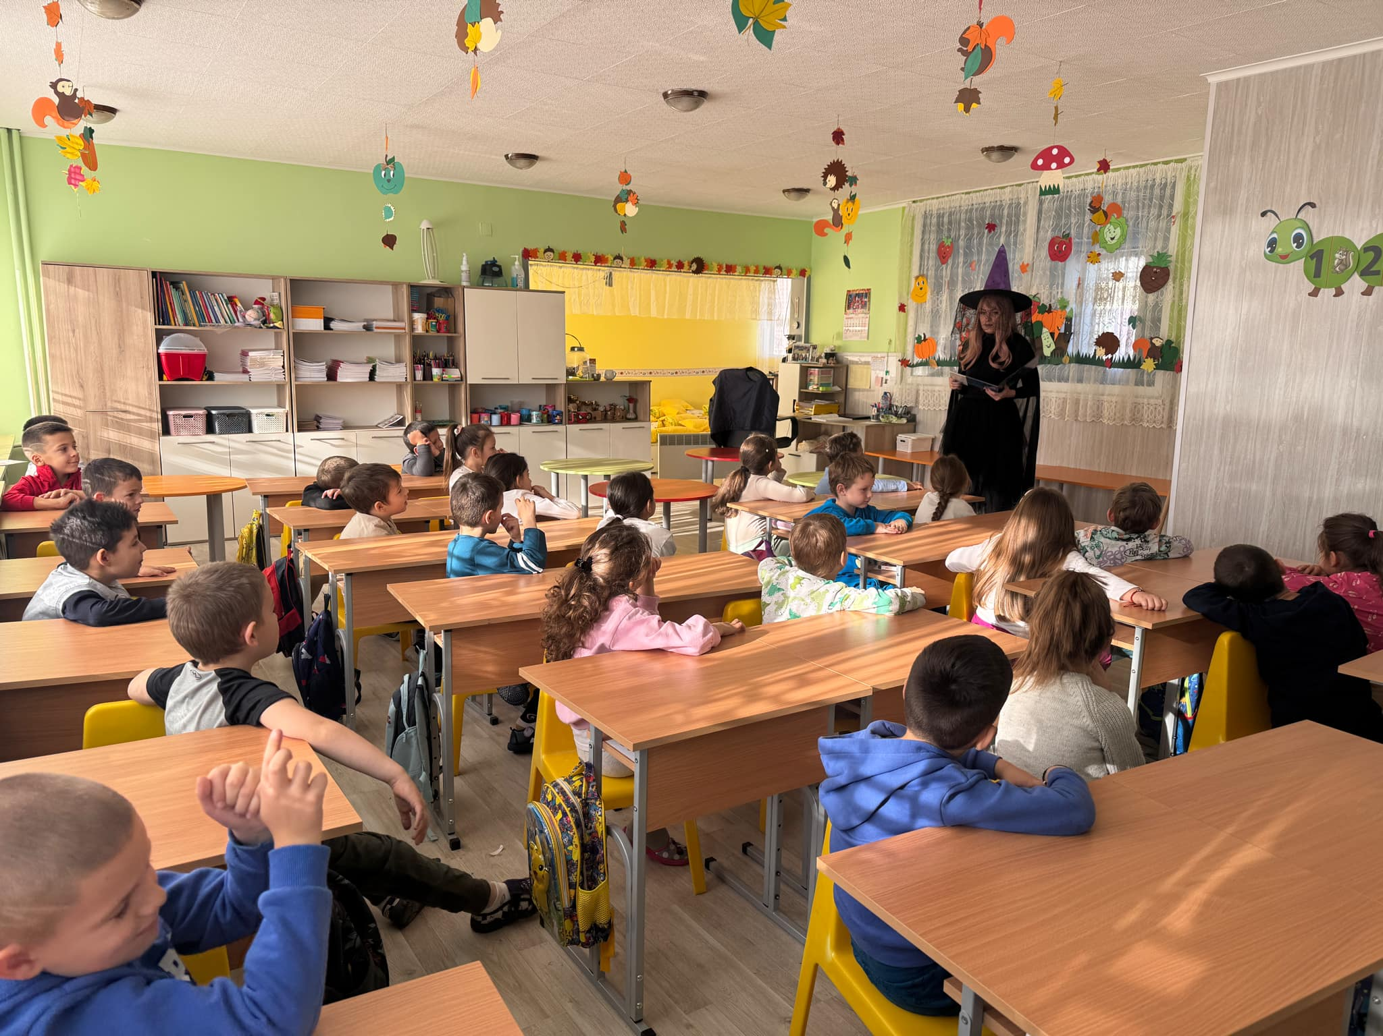
Ето част от формите на работа, осъществени с родителите:
„Сътрудничество с родителите. Особености на взаимодействието родител-дете – учител.“
„Приказка с мама“ – в рамките на една седмица, родители на деца от групата всеки ден гостуваха в групата и четоха приказки на децата, а след това дискутираха.

Slide 8
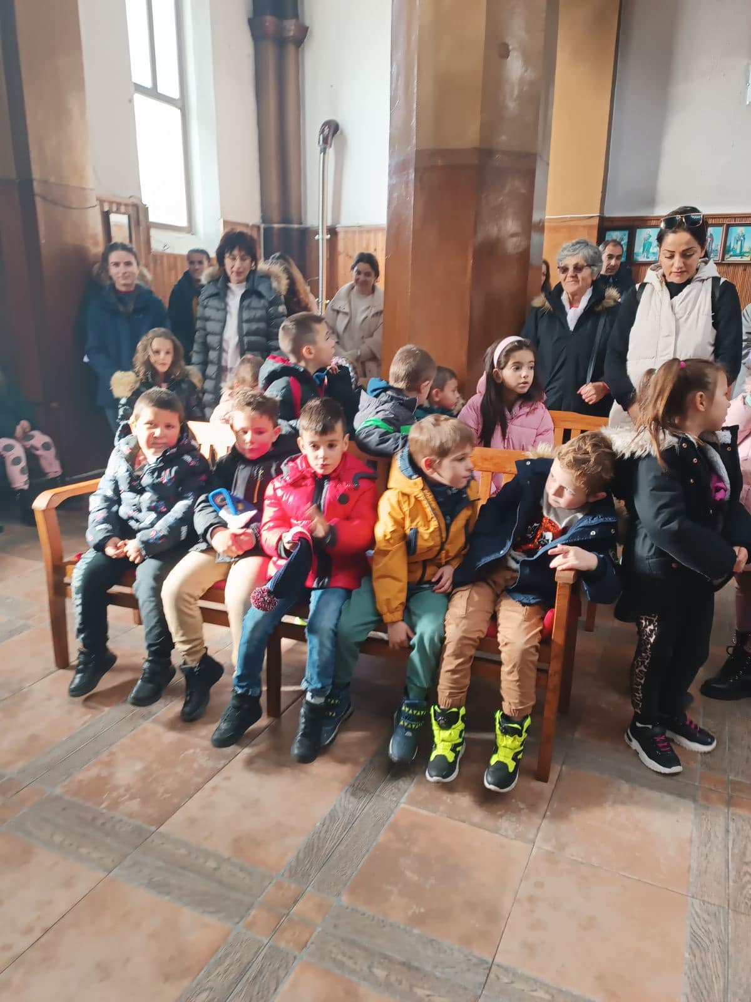
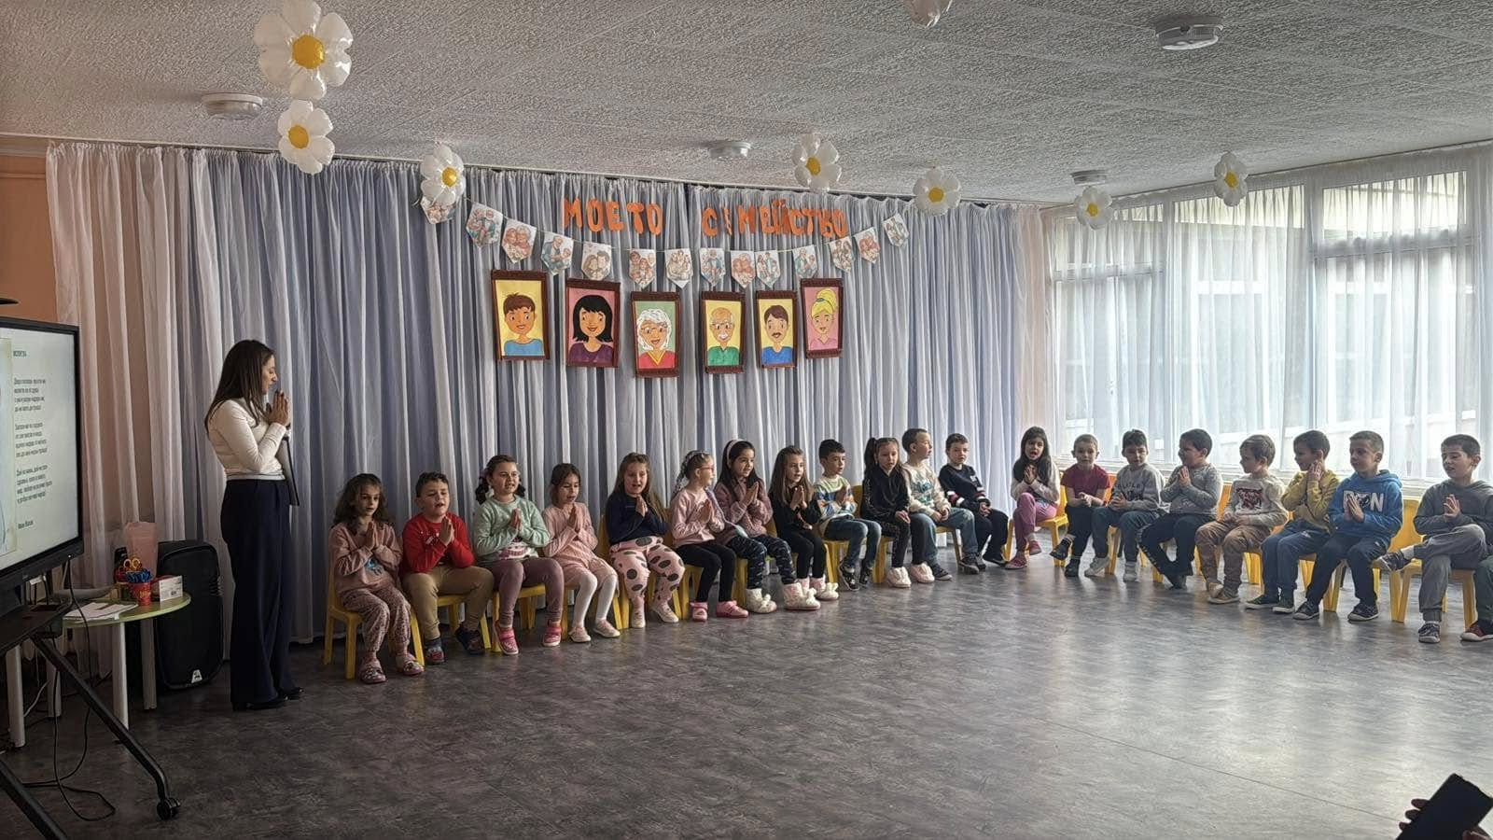
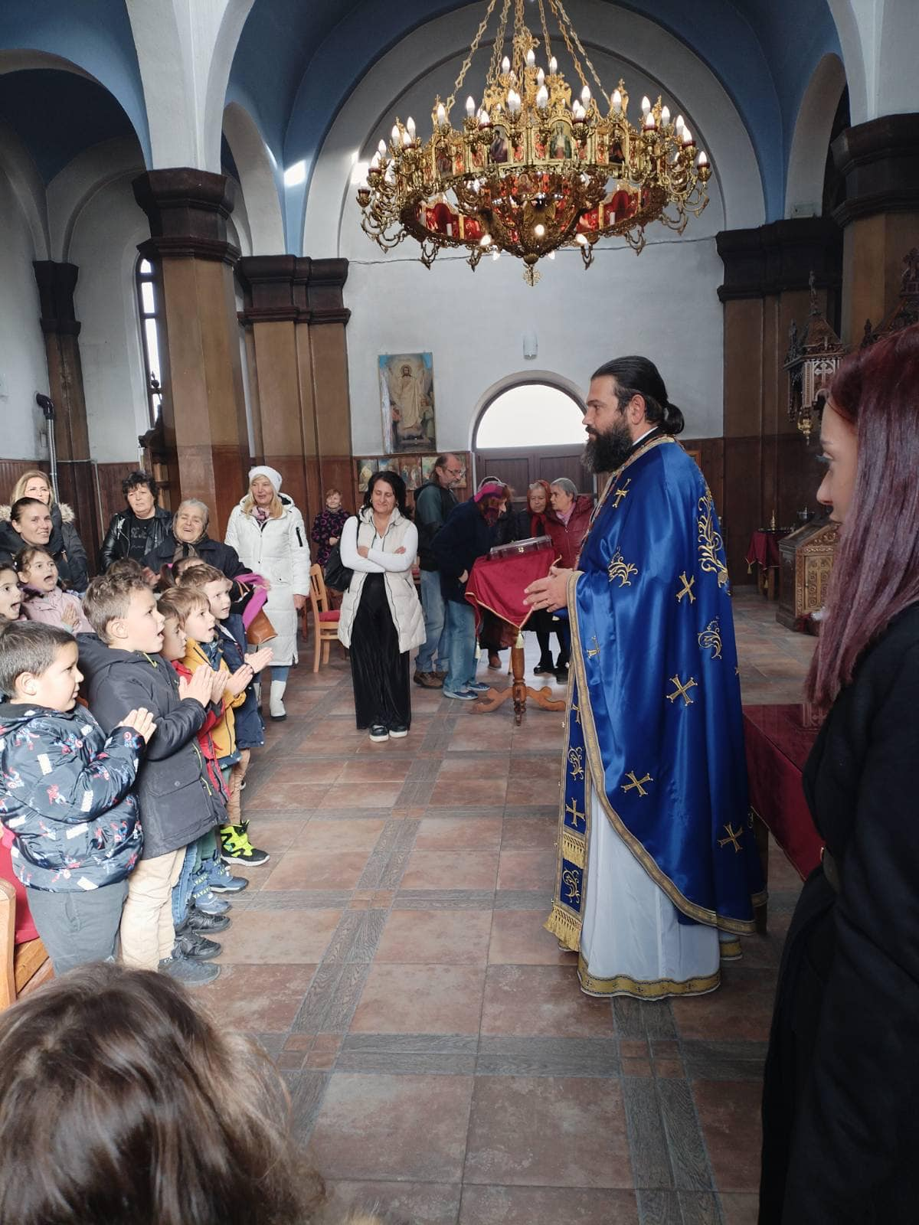
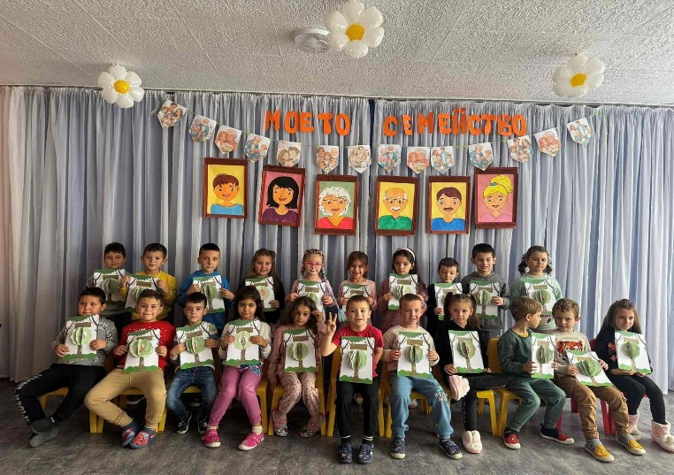
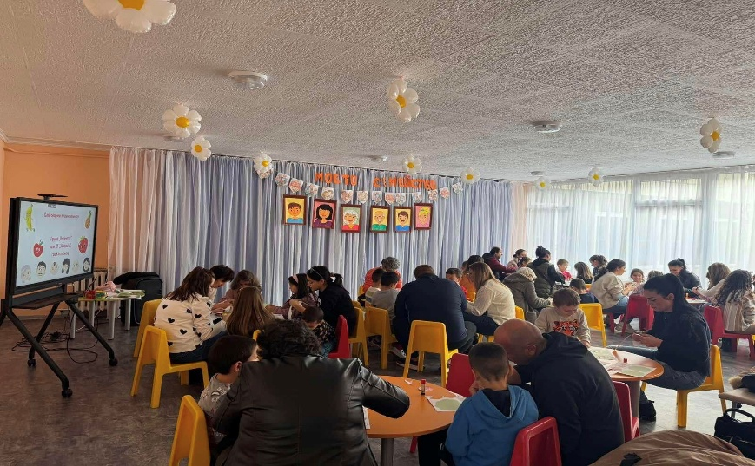
„Моето семейство“ - Задружно деца, родители и учители, изработиха родословно дърво на семействата си. Накрая всички заедно посетиха църквата, а там нг посрещна отец Константин. Предварително децата бяха подготвили рисунки, които подариха на отеца под формата на албум.

Slide 9
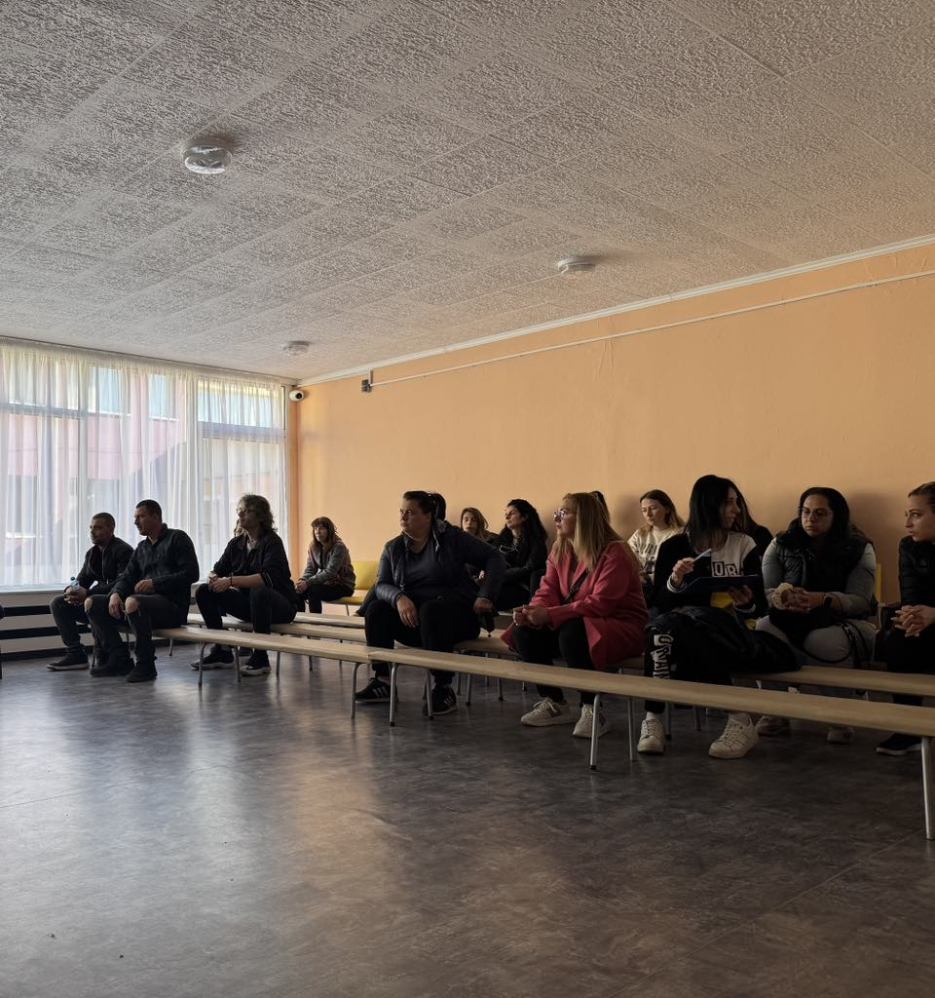
,,Ползите от редовно посещаване на детска градина‘‘. Събитието протече в атмосфера на открит диалог и активно участие. Бяха представени ключовите предимства на ежедневното присъствие на децата в образователната среда – изграждане на навици, развитие на речта, социални и емоционални умения, както и важна роля на сътрудничество между родители и учители.
Срещата имаше за цел да насърчи родителите в съвместните усилия за осигуряване на стабилна и подкрепяща среда за децата, като основа за успешен и уверен старт в живота.

Slide 10
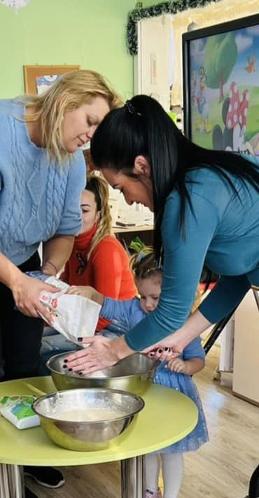
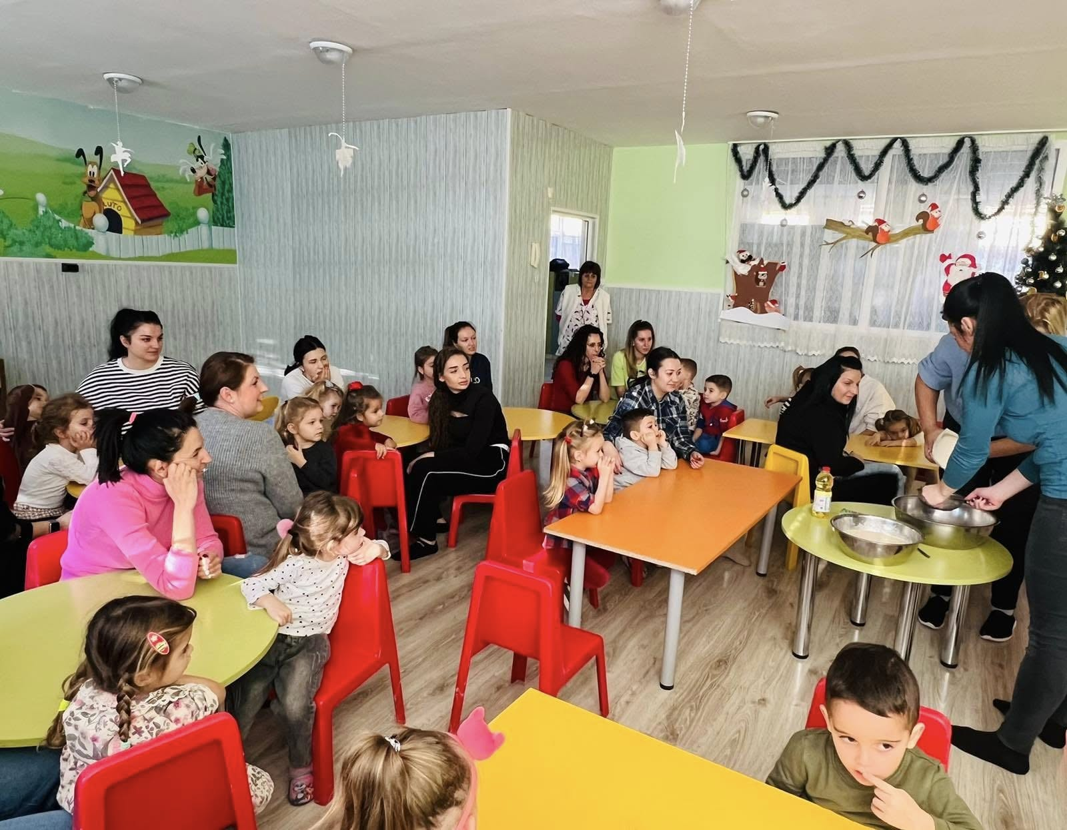
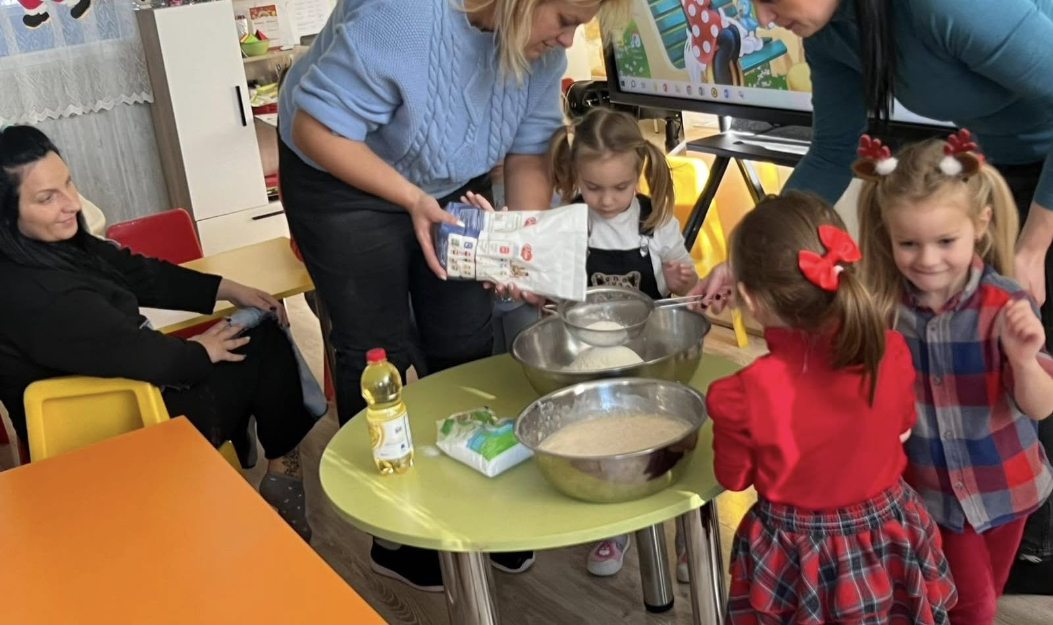
„Питка за Бъдни вечер“ -
Дни преди Бъдни вечер децата от първа група ,,Мики Маус", техните родители и учители омесиха питки с парички. Нека учим децата на българските традиции!

Slide 11
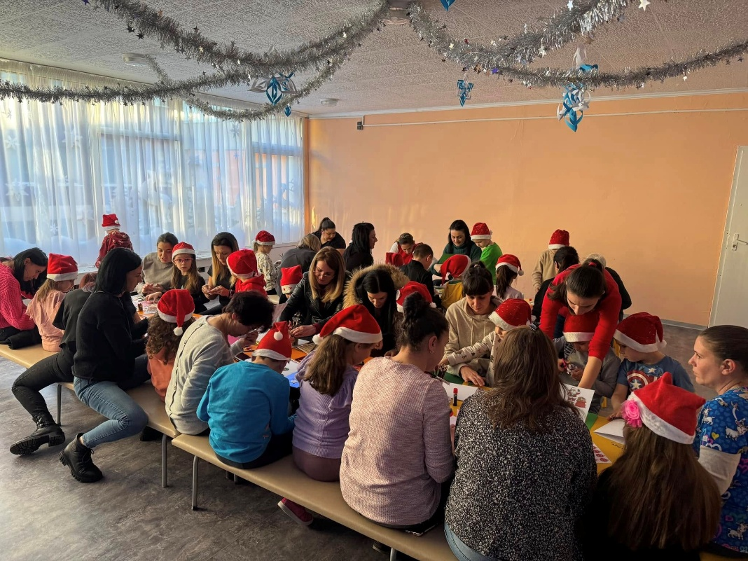
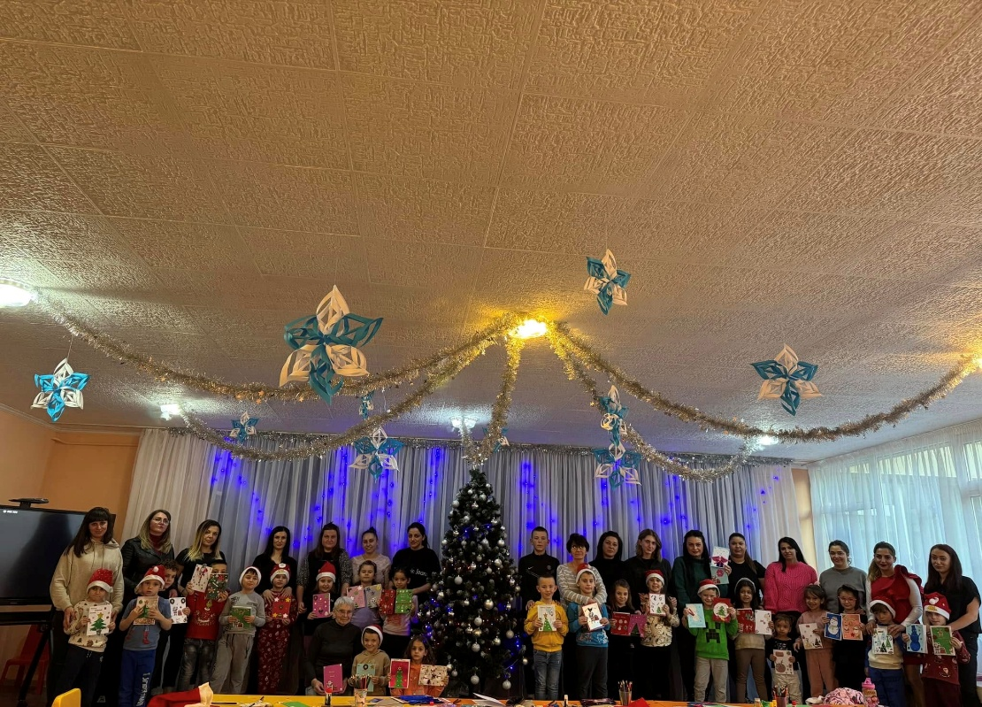
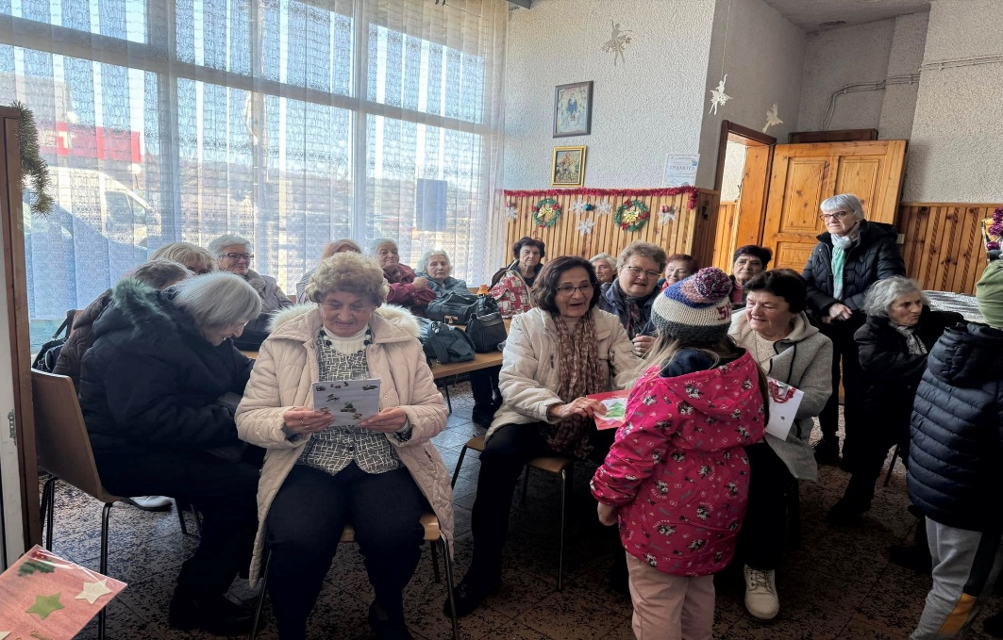
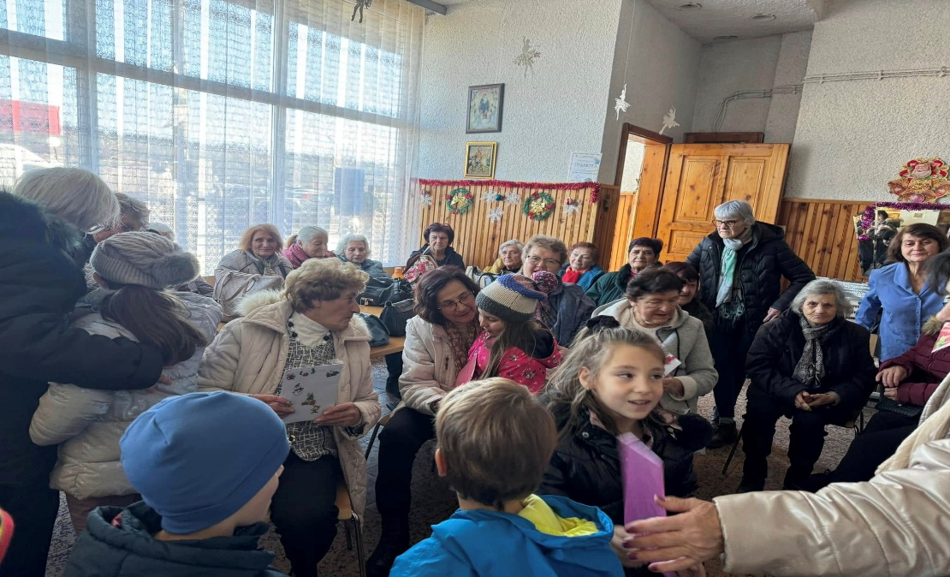
„Коледна работилничка“ – заедно деца и родители изработиха коледни картички, които подариха на възрастните хора в „Пенсионерски клуб“ – гр. Костенец.

Slide 12
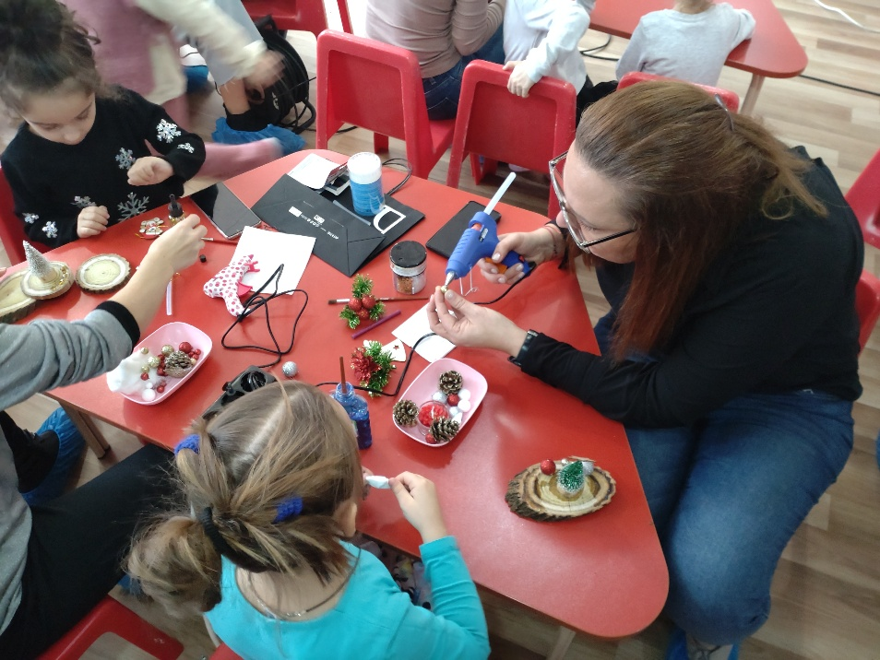
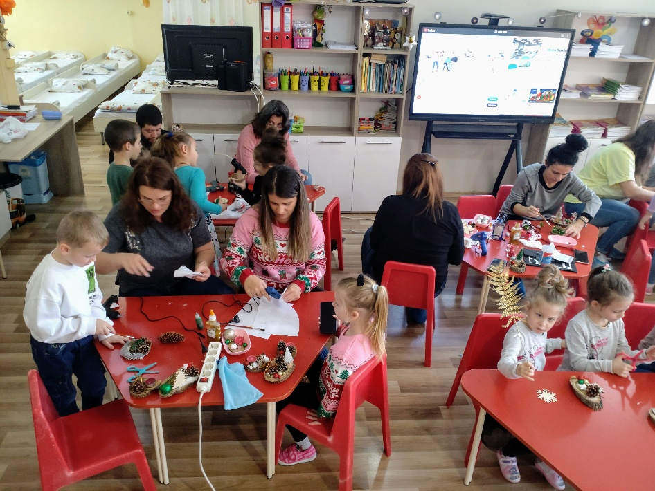
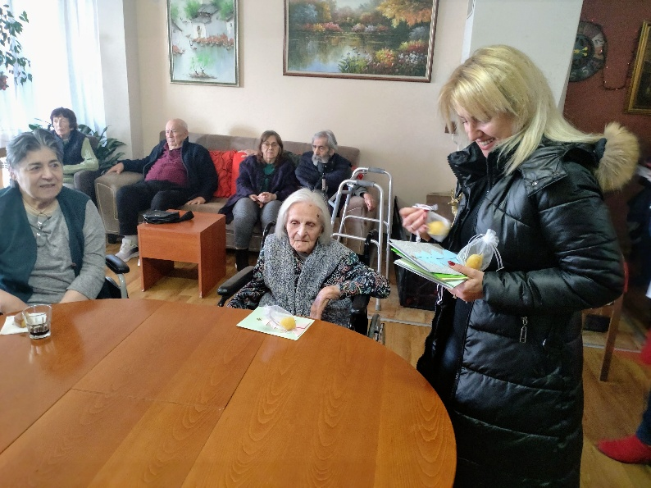
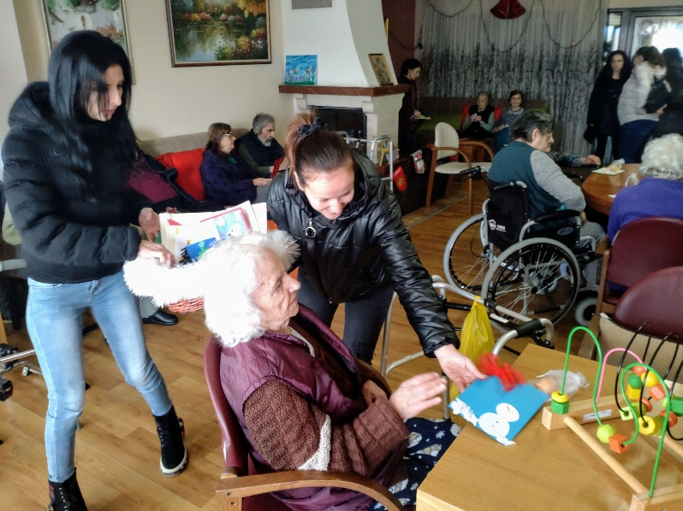
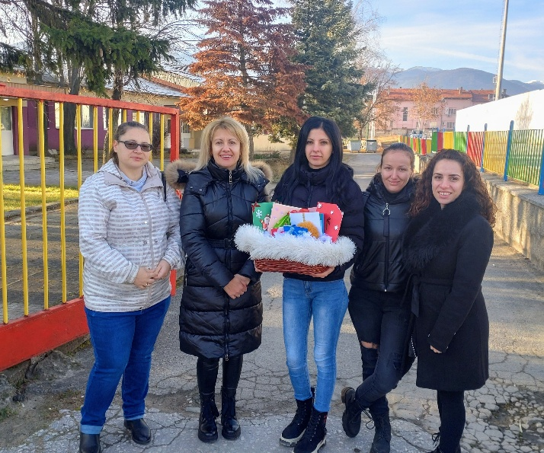
„Коледна работилничка“ – заедно деца и родители изработиха коледни картички, които подариха на възрастните хора в „Пенсионерски клуб“ – гр. Костенец и дом за стари хора с.Очуша.

Slide 13
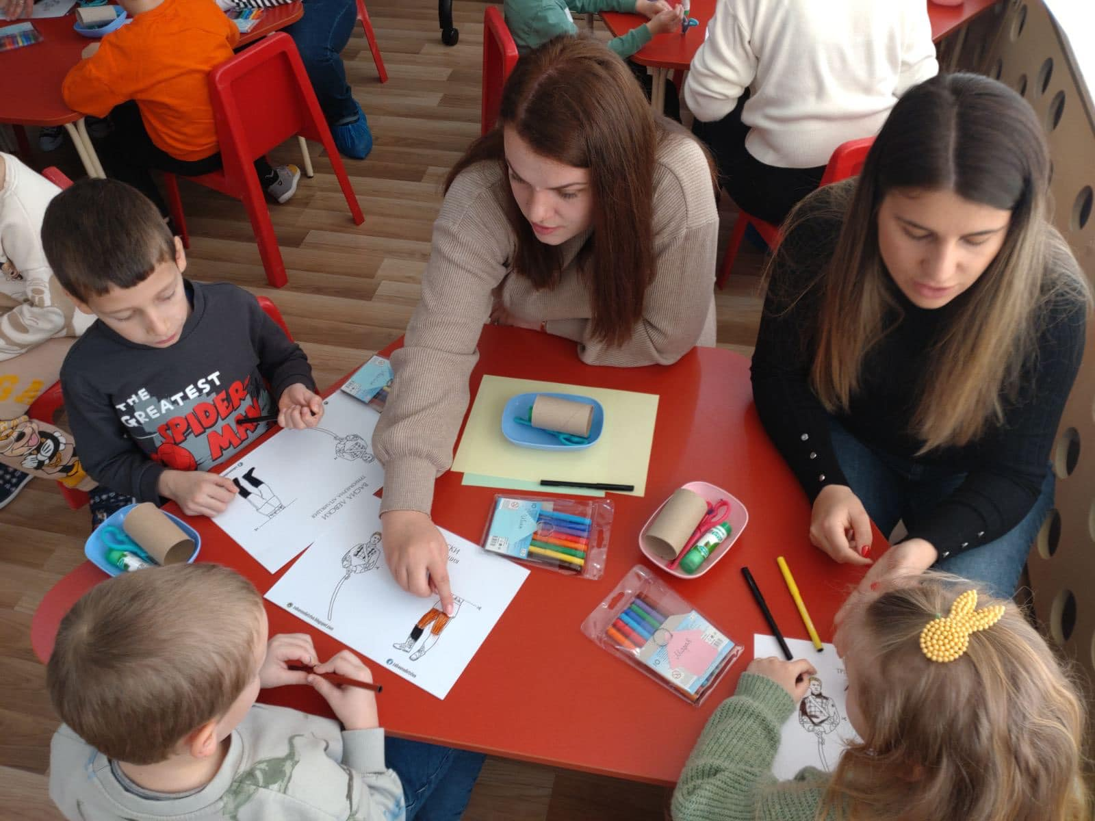
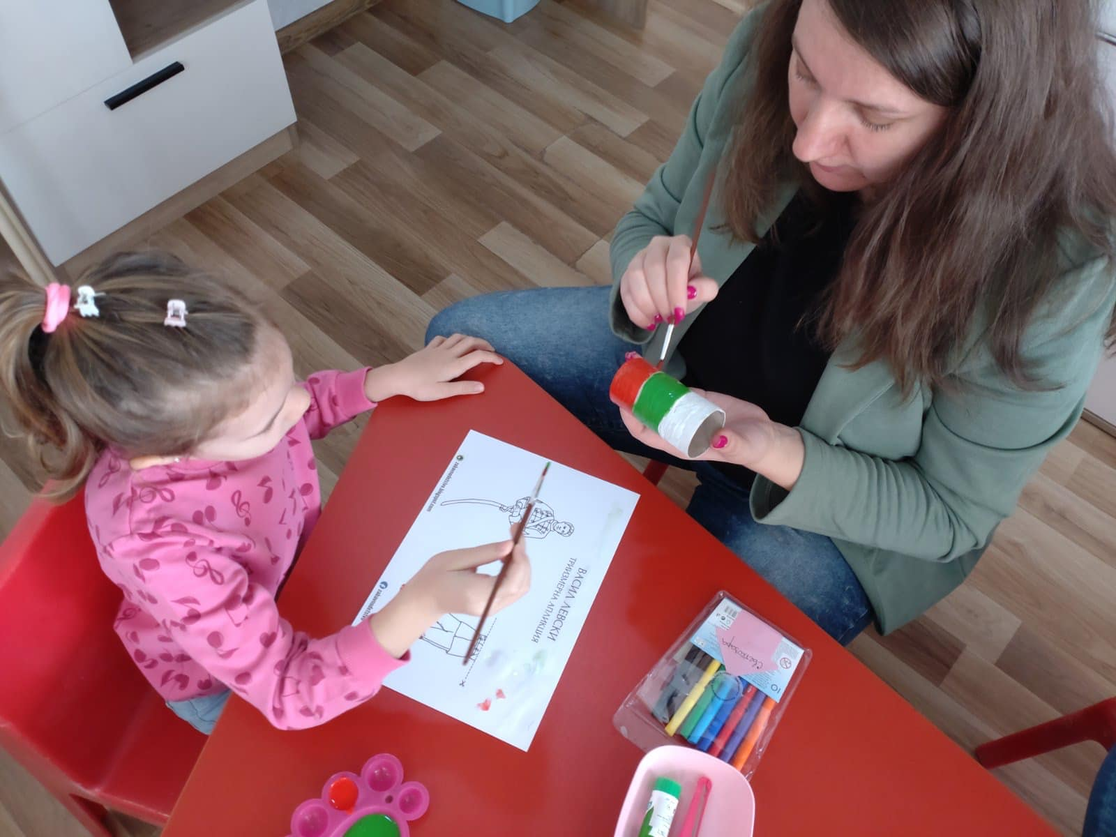
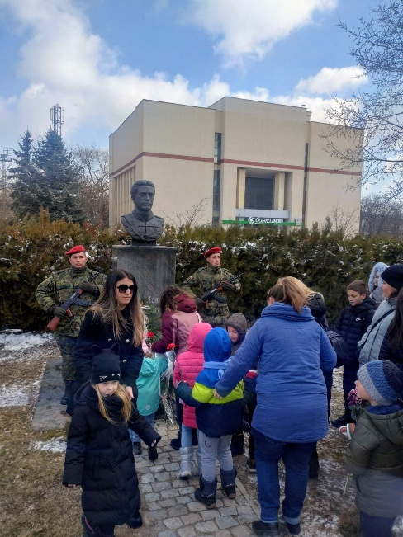
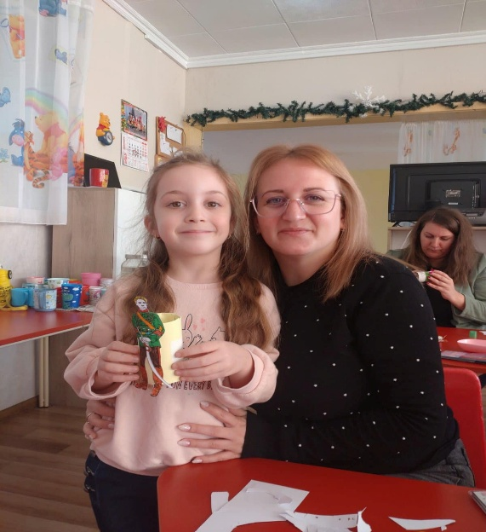
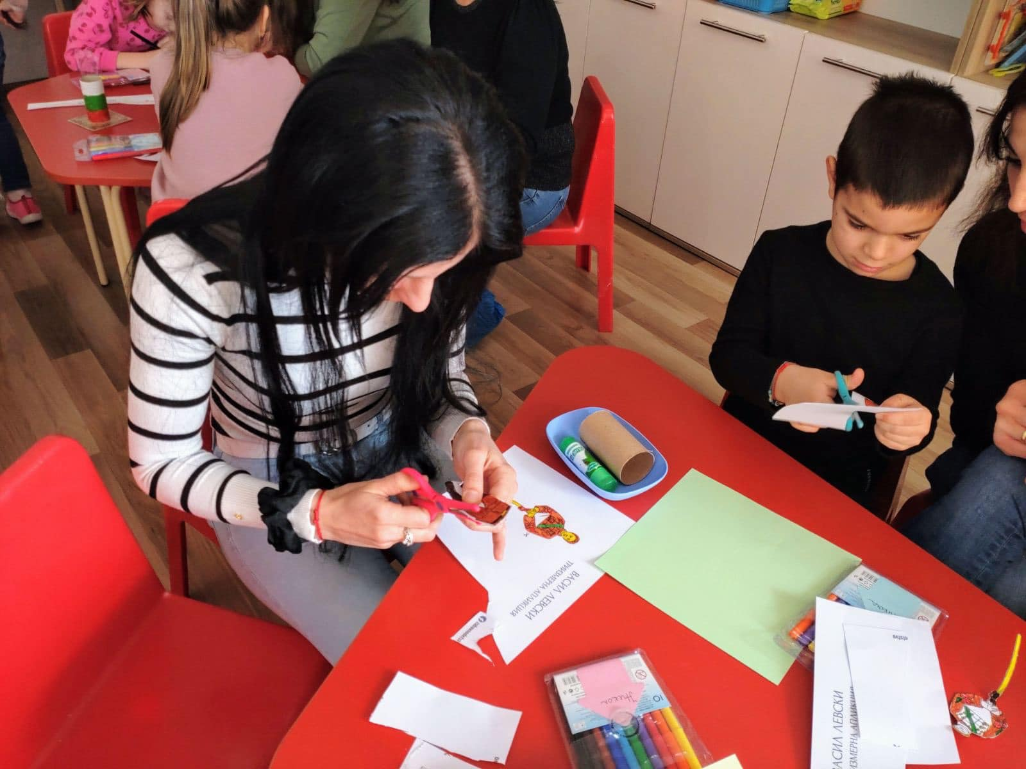
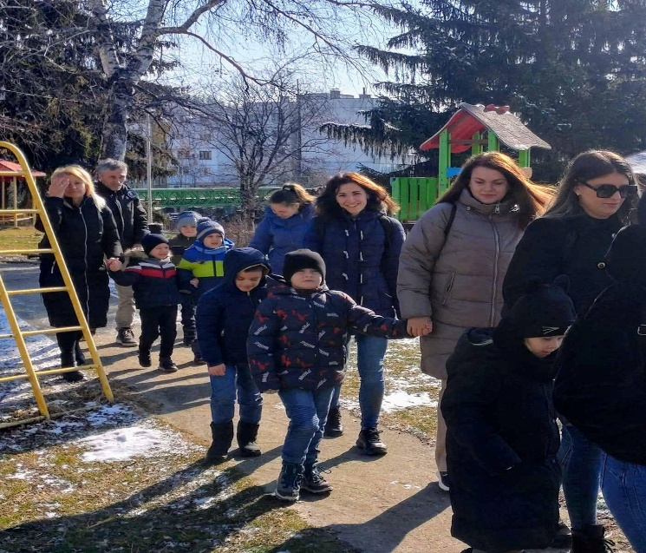
„Поклон Апостоле“ – деца и родители отдадоха почит на Великия Васил Левски, като изработиха заедно макети на Апостола в детската градина. След това всички заедно поднесоха цветя на паметника на Левски в центъра на града.

Slide 14
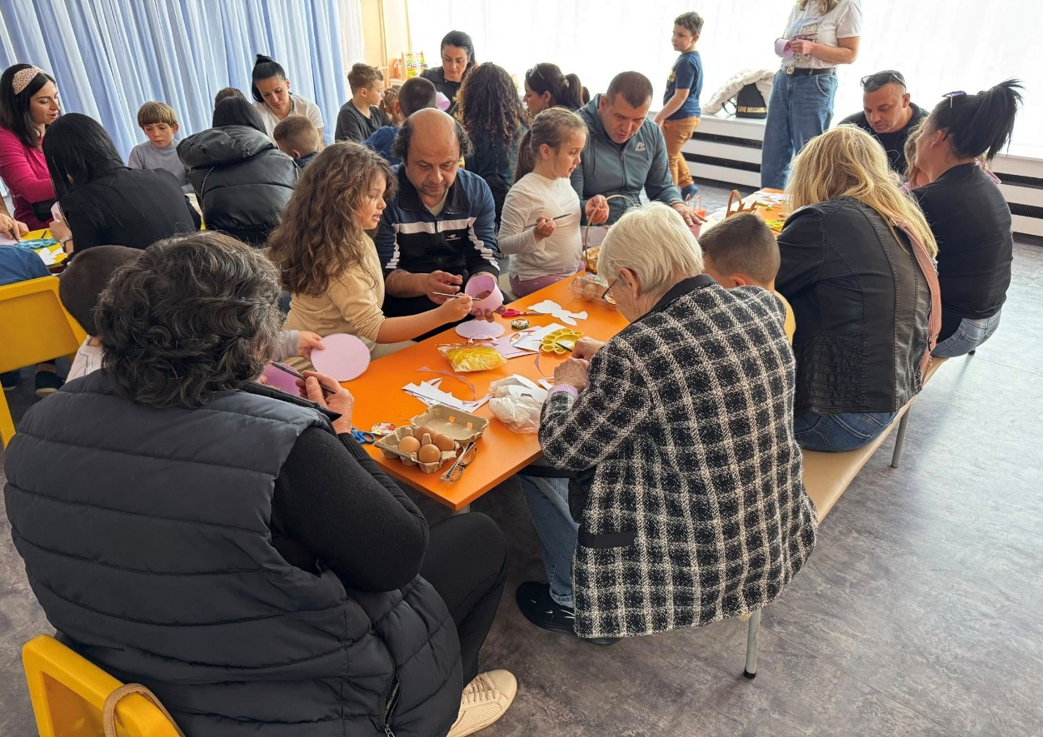
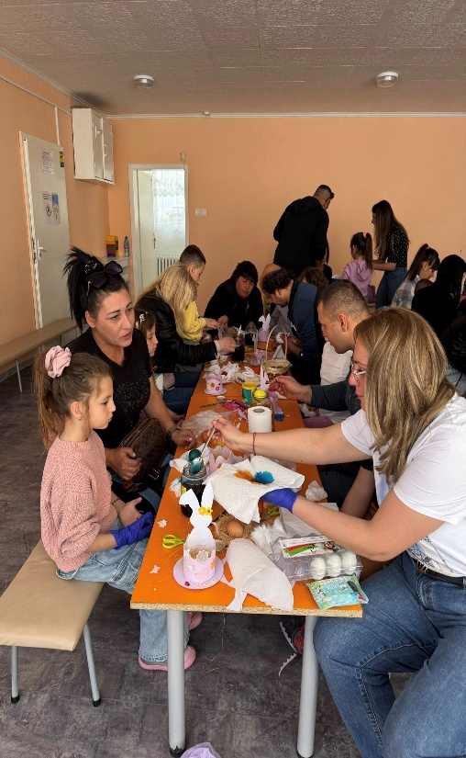
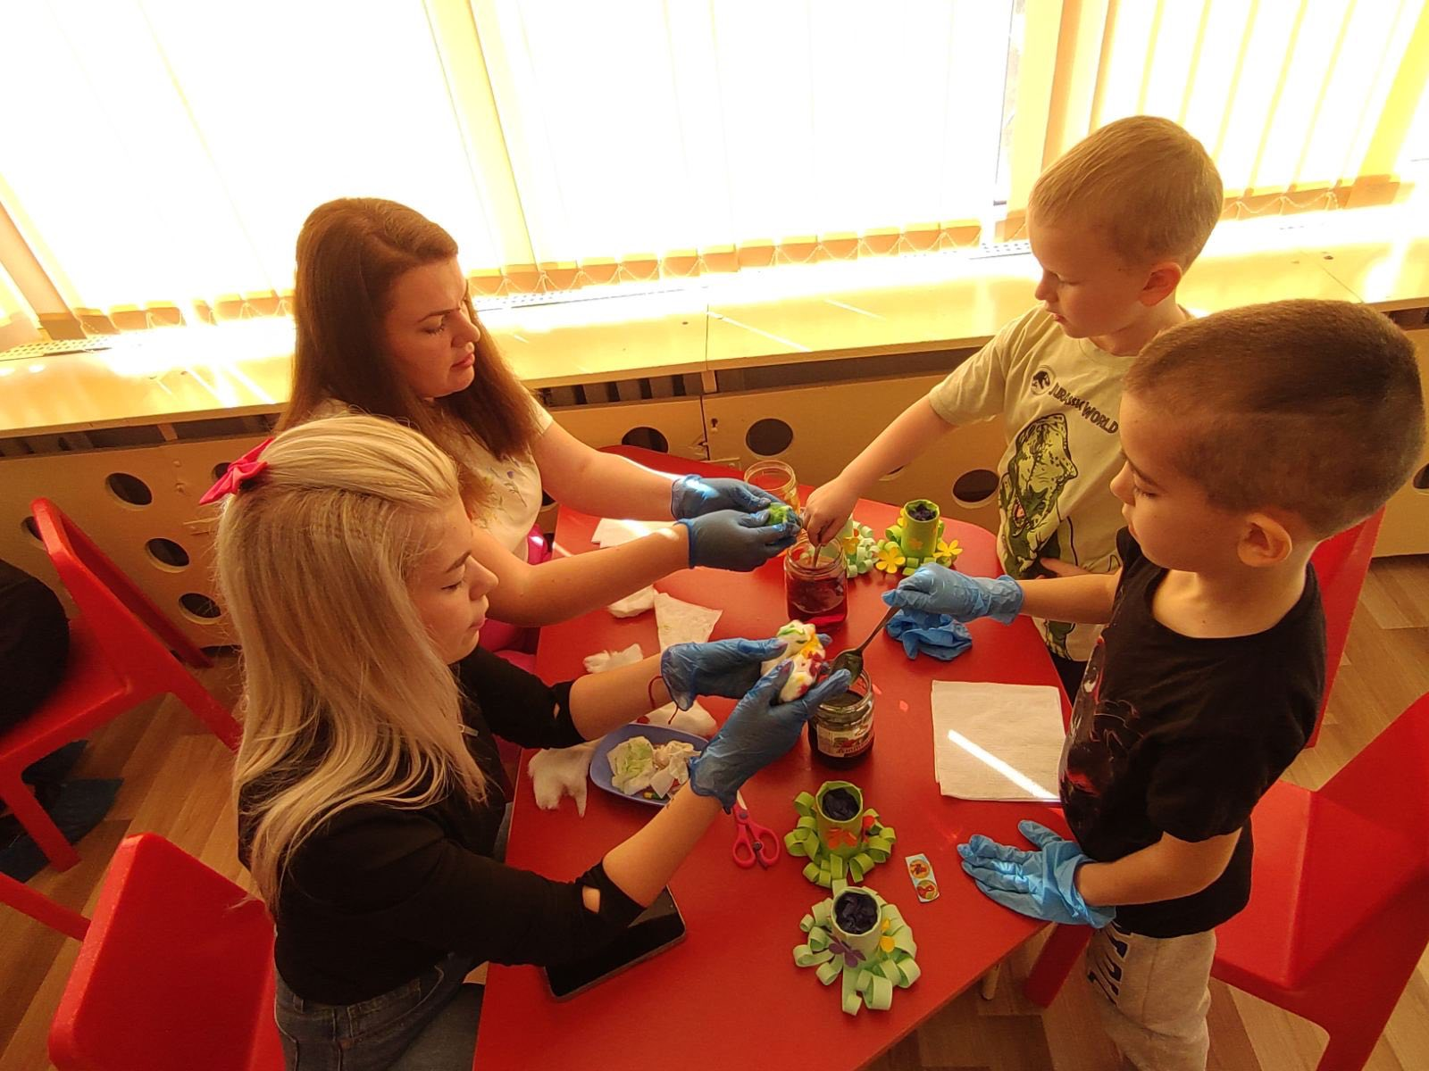
„Великденска работилничка“
С много усмивки, ентусиазъм и пъстри цветове премина Великденската работилничка за деца и родители в нашата детска градина, организирана по проект „Силен старт“.
В уютна и празнична обстановка децата, заедно със своите родители, сътвориха красиви Великденски кошнички, в които по-късно с много старание и настроение боядисваха шарени яйца. Работата в екип между малки и големи превърна дейността в истинско вълшебство – изпълнено с творчество, смях и близост.

Slide 15
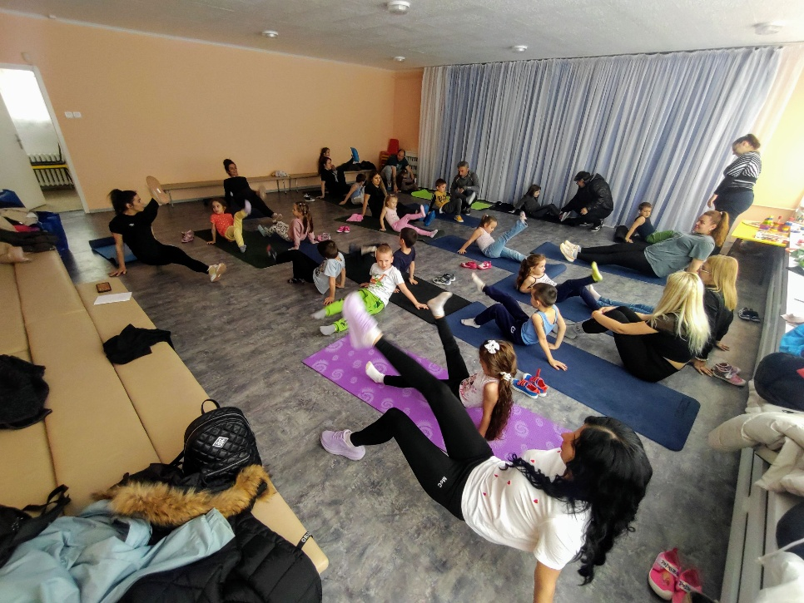
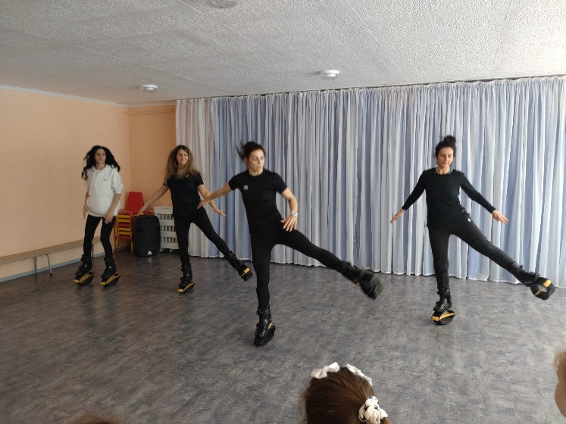
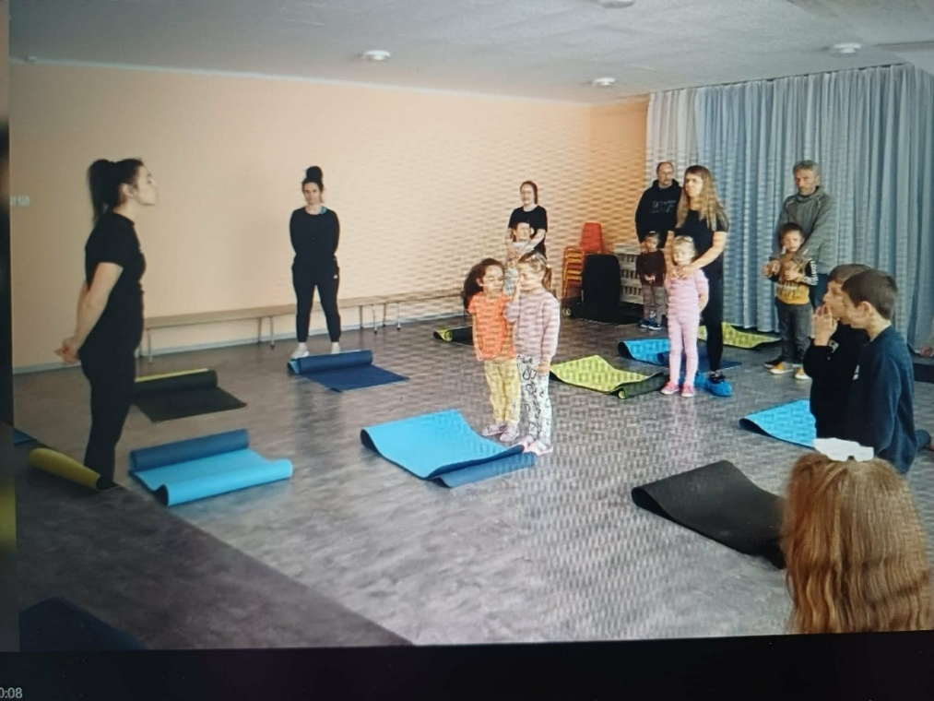
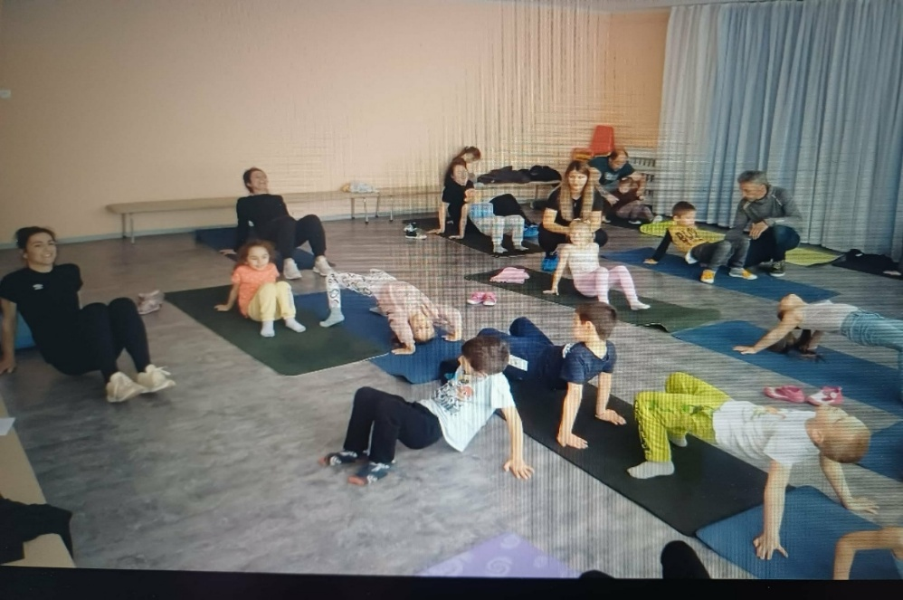
„Спортът е здраве - Табата“ – децата и родителите заедно спортуваха в детската градина с инструктор Мария Николова – родител на дете от групата.

Slide 16
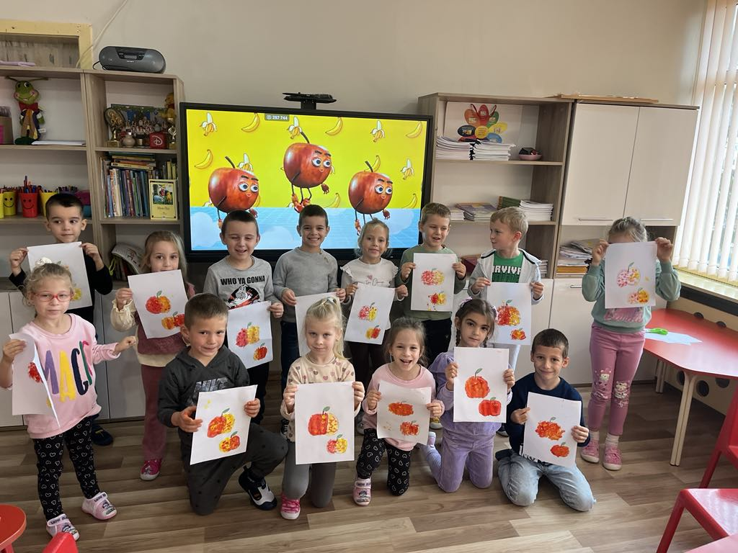
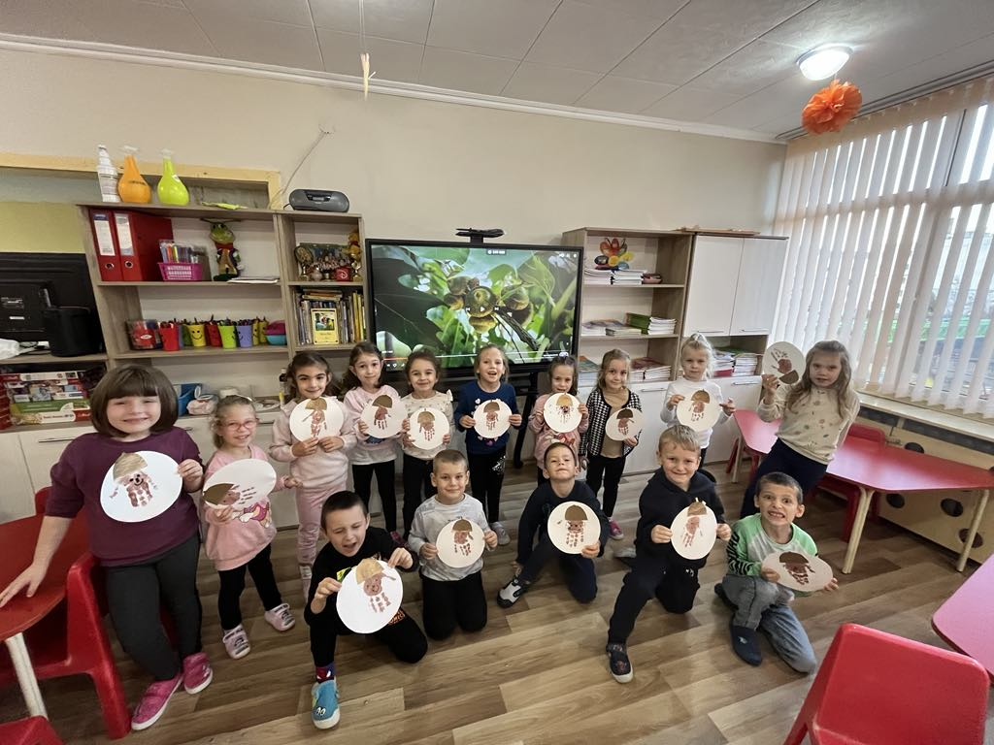
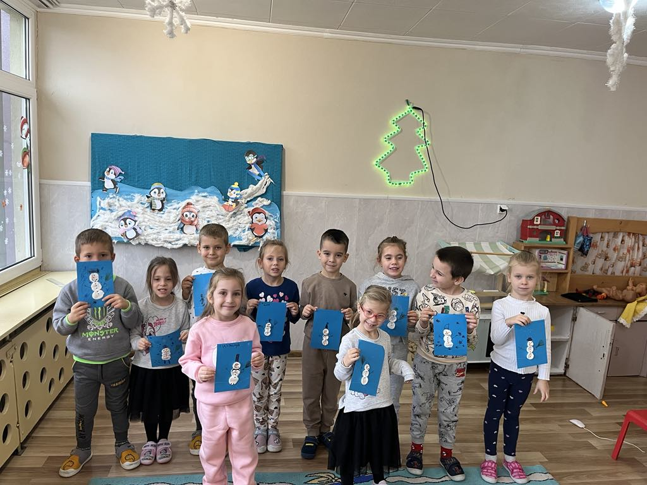
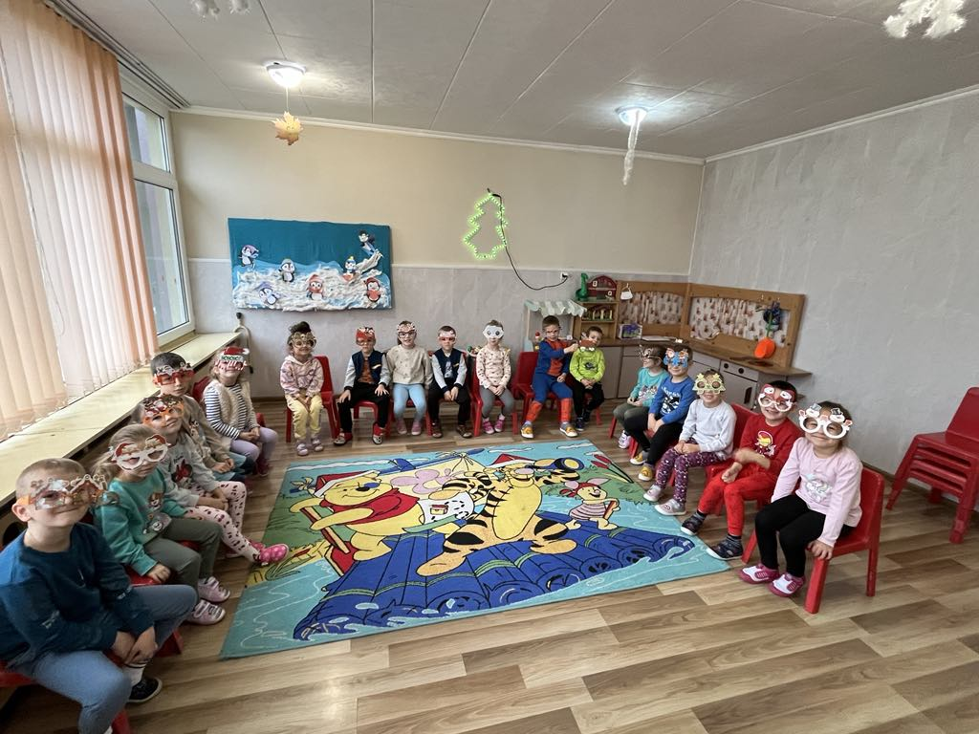
Занимания по интереси
Клуб „Работилница –творилница“ – конструиране и технологии

Slide 17
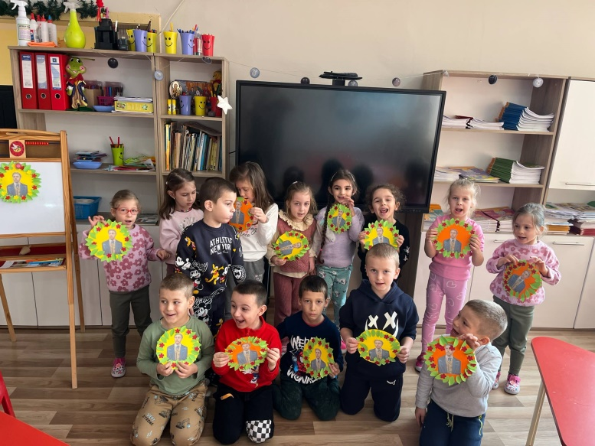
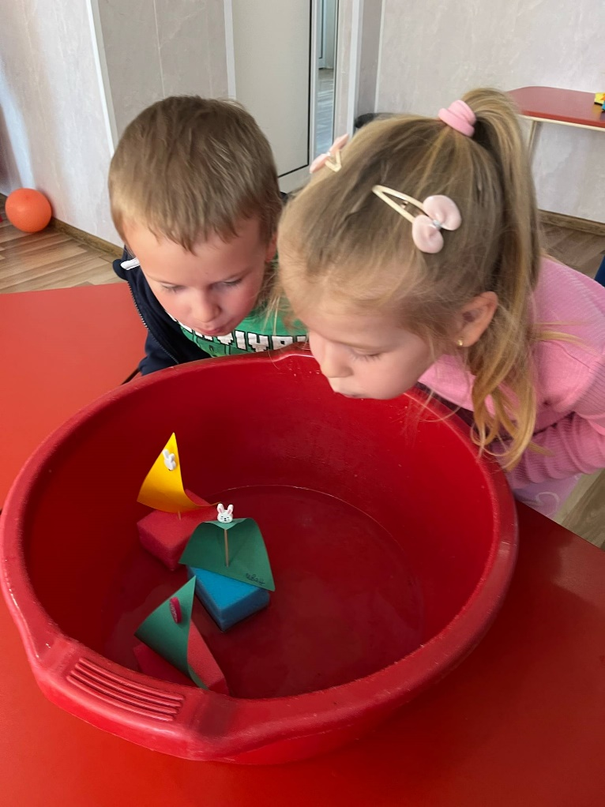
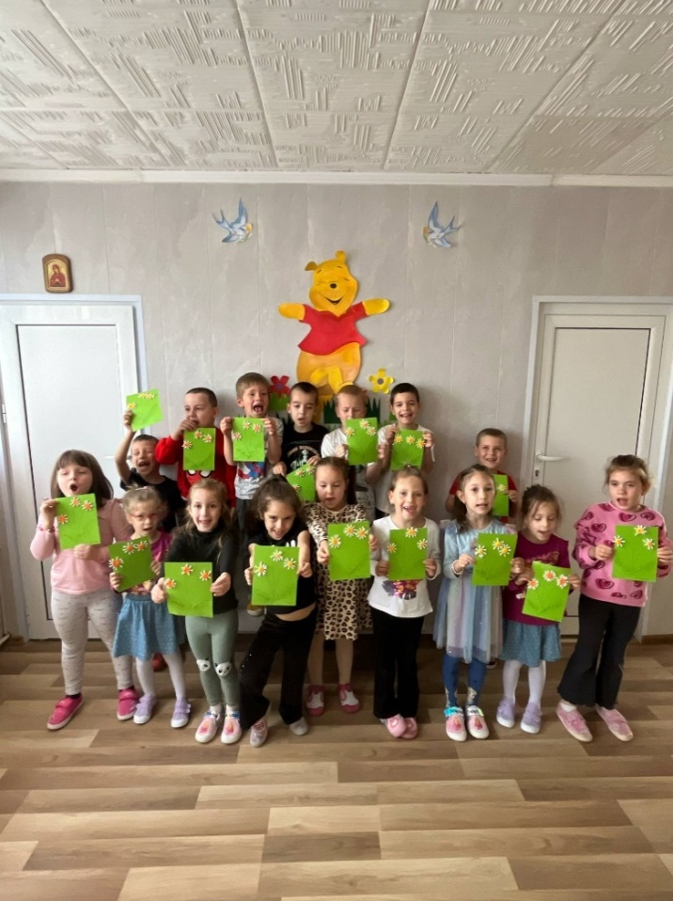
Занимания по интереси
Клуб „Работилница –творилница“ – конструиране и технологии

Slide 18
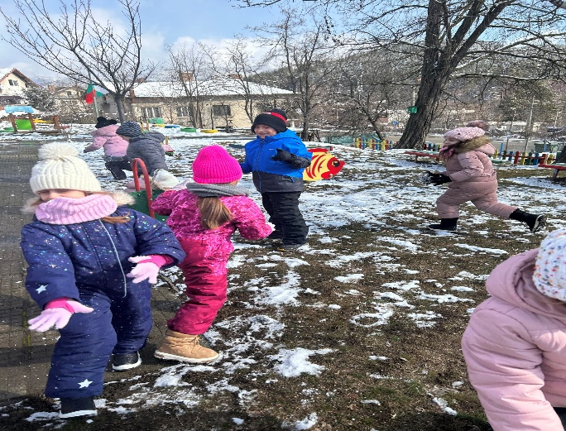
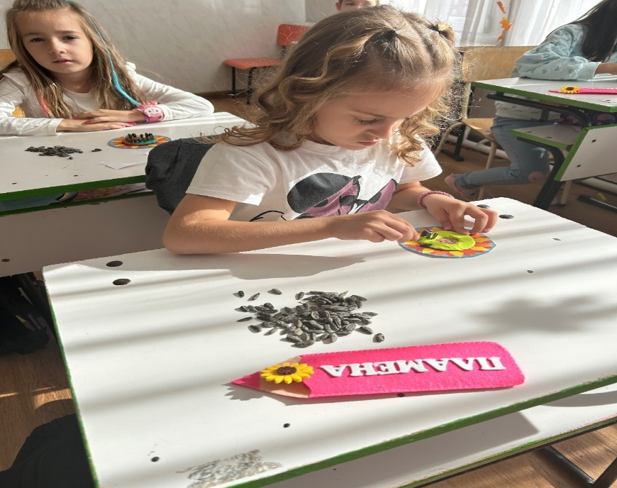
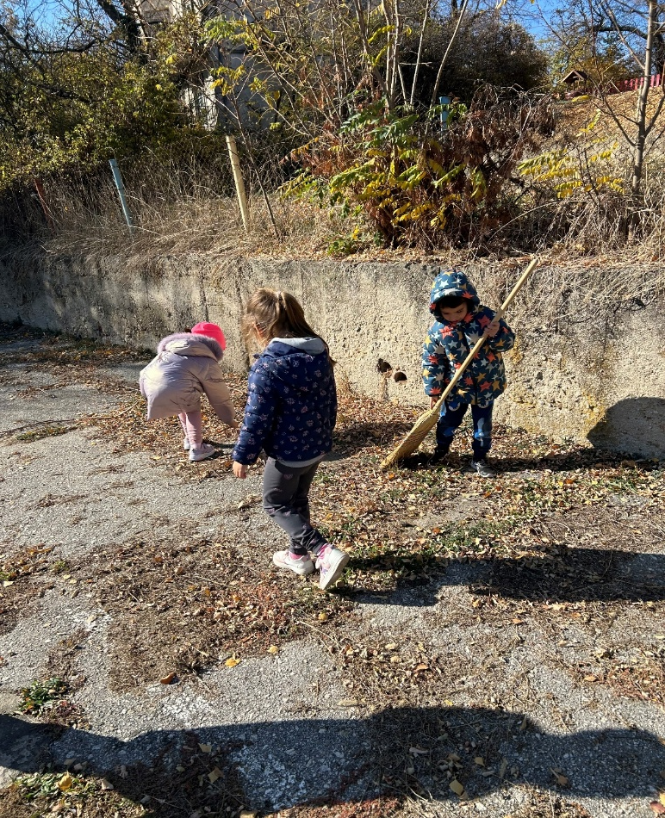
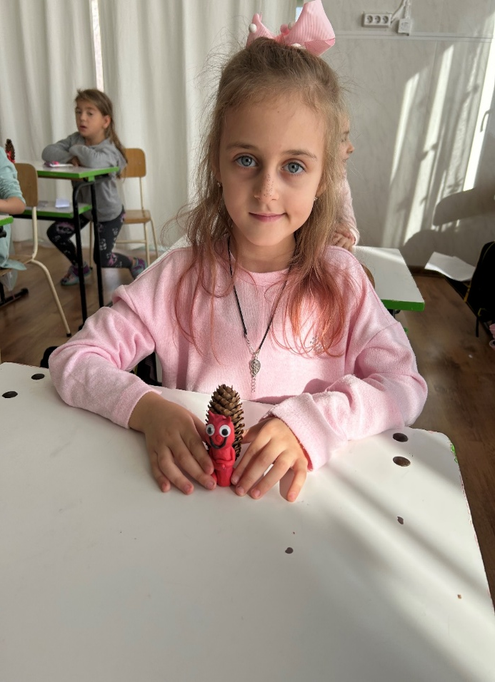
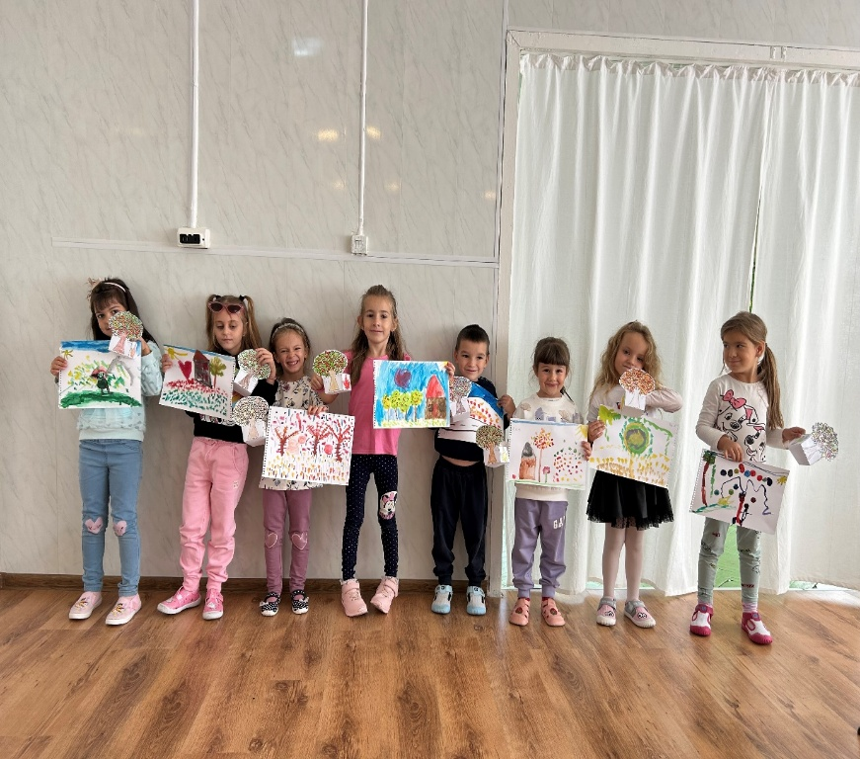
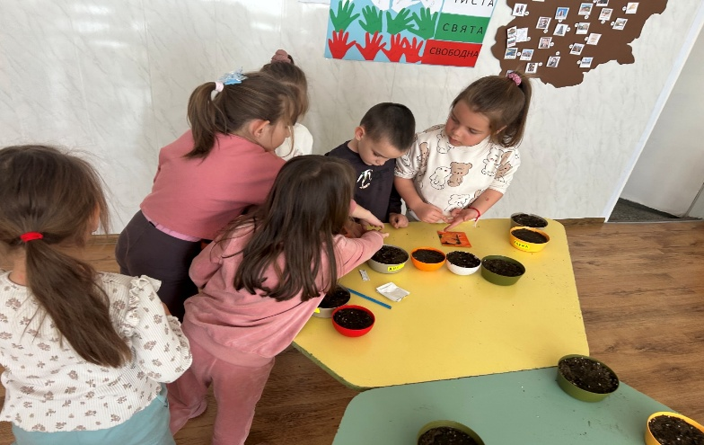
Занимания по интереси
Клуб „Приятели с природата“ – околен свят

Slide 19
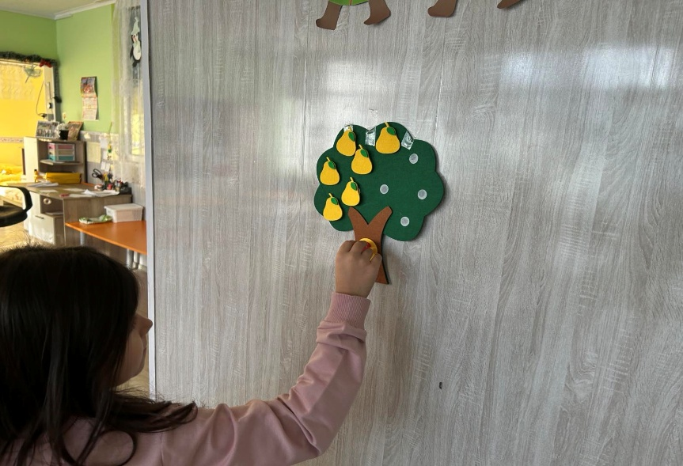
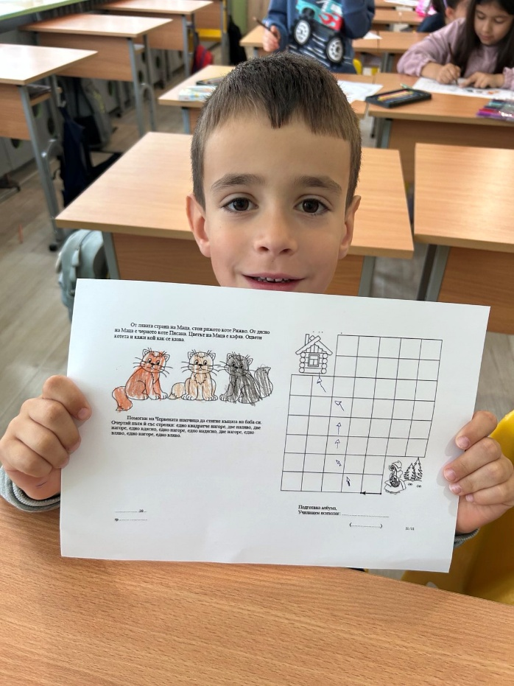


Занимания по интереси
Клуб „Математически приключенци“ – математика

Slide 20



Занимания по интереси
Клуб „Математически приключенци“ – Математика

Slide 21





Занимания по интереси
Вокална група „Дъга“ – музика

Slide 22





Занимания по интереси
Клуб „Във вълшебния свят на приказките“

Slide 23




Занимания по интереси
Клуб „Танцувай с мен“

Slide 24
Участието на ДГ „Здравец“ в Проект BG05SFPR001-1.003-0001 „Силен старт“, реализиран по програма „Образование“ 2021-2027 г., съфинансирана от Европейския съюз допринася за:
Подобряване на качеството на образователната, социалната и възпитателната работа, чрез реализиране на дейностите по проекта;
Повишена родителска ангажираност – провеждането на различни дейности с родителите повиши разбирането им за значението на ранното детско развитие, нуждите на детето и тяхната роля в процеса на предучилищното образование;
Подобрено взаимодействие между родители и педагогически специалисти – създаде се по-добра комуникация, основано на доверие, прозрачност и взаимно уважение;
Развитие на когнитивни, социални и творчески умения на децата – участието на децата в различни занимания по интереси стимулира тяхната креативност и познавателна развитие;
Заниманията по интереси позволяват да се проследят индивидуалните особености и да се подкрепят децата според техните темпове и потребности]
Увеличи се интереса към организираните дейности, което допринесе за по-добрата адаптация на децата към средата и за изграждането на положителни навици.

Slide 25


Очакваме да постигнем:
Подобрена образователна среда
Обучени специалисти
Ангажирани родители
Активни деца
Стабилна подкрепяща среда
Повишено качество на услугите
Методите и практиките, въведени по проекта подобриха стандартите на работа и повишиха ефективността на всички дейности.
Устойчиво развитие на детската градина
Постигнатите резултати ще продължат да се повишават чрез прилагане на разработените добри практики, поддържане на работата с родителите и разработените програми за занимания с децата.

